Slide 1


十一圈新功能
用手机尝试

Slide 2

十一圈的功能
十一圈是十一学校中为社团服务的网站
新增功能
  关联活动与分享
  在线查看视频
  社团短链接
开发中的功能
  社团档案馆
  发布新闻
  论坛模块

Slide 3
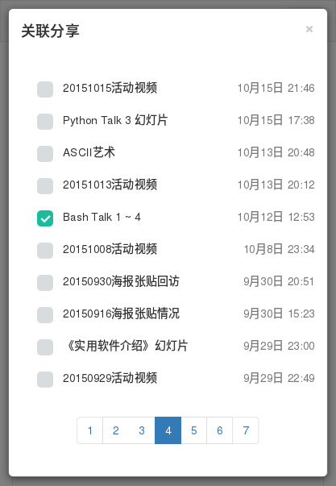
  关联活动与分享
使用社长账号登陆十一圈
在活动页面点击绿色的“关联分享”按钮
选择相应的分享

Slide 4
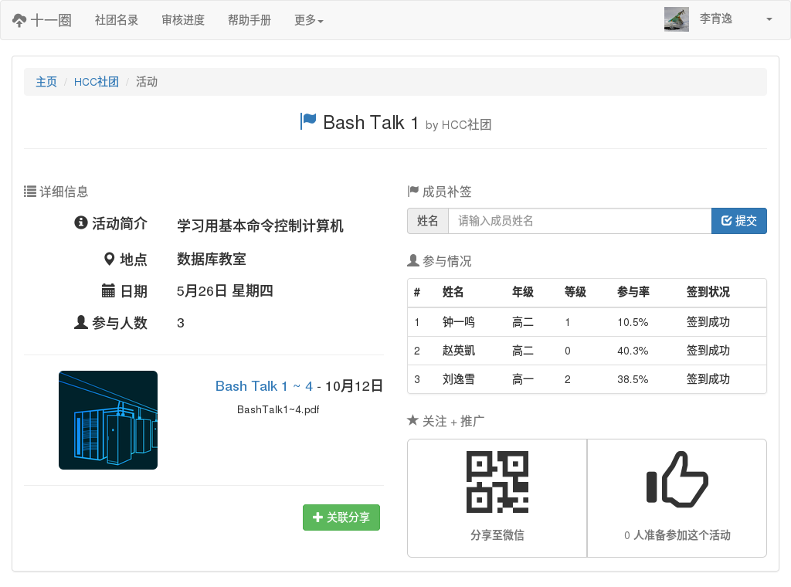

Slide 5
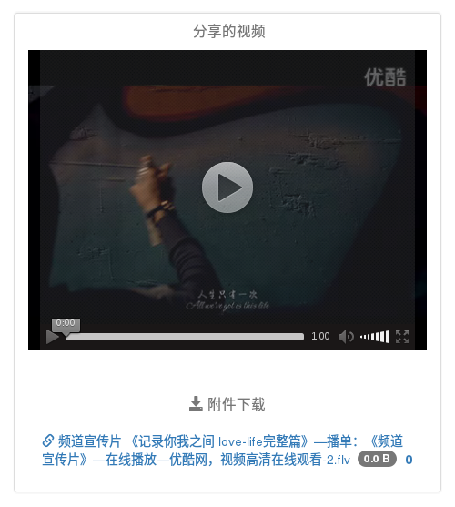
在线查看视频
正常发布分享
十一圈会自动判断上传的文件类型
服务器处理完成后，即可在线观看

Slide 6
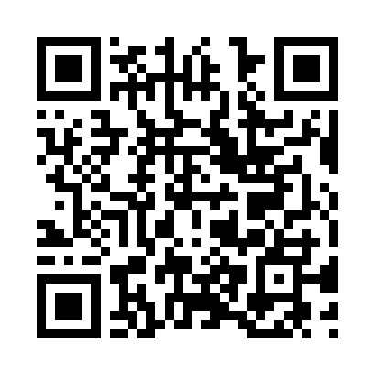
尝试一下
扫描二维码
  两个二维码是相同的
尝试在线播放视频

Slide 7
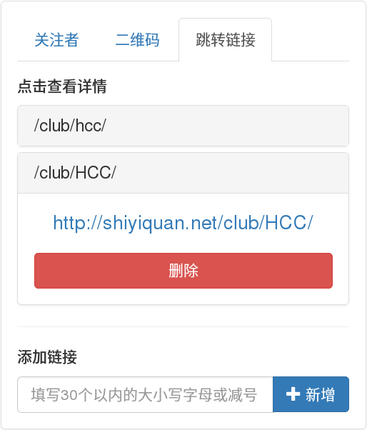
添加短链接
短链接可以让无法扫描二维码的同学快速访问十一圈
也可以生成更简单的二维码

Slide 8
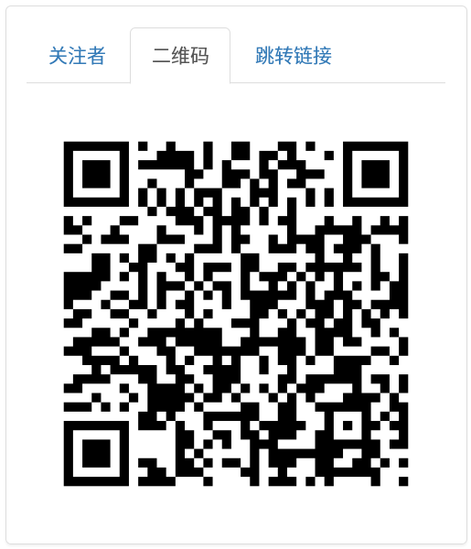
感谢聆听

